Slide 1
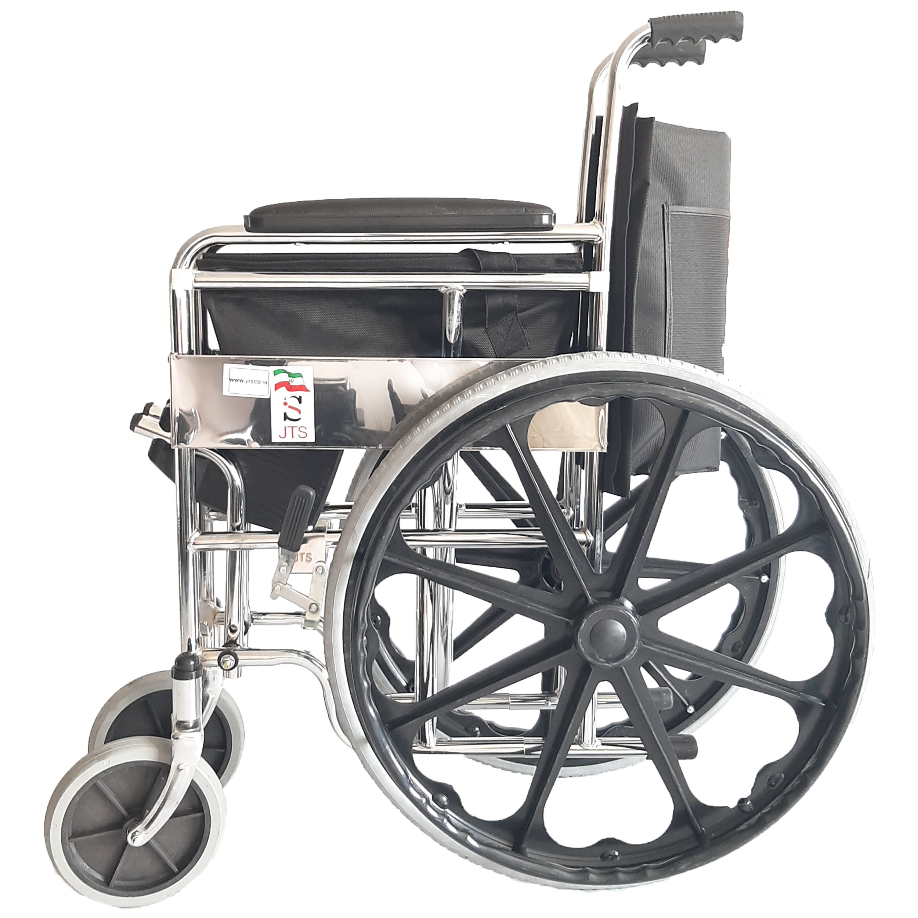
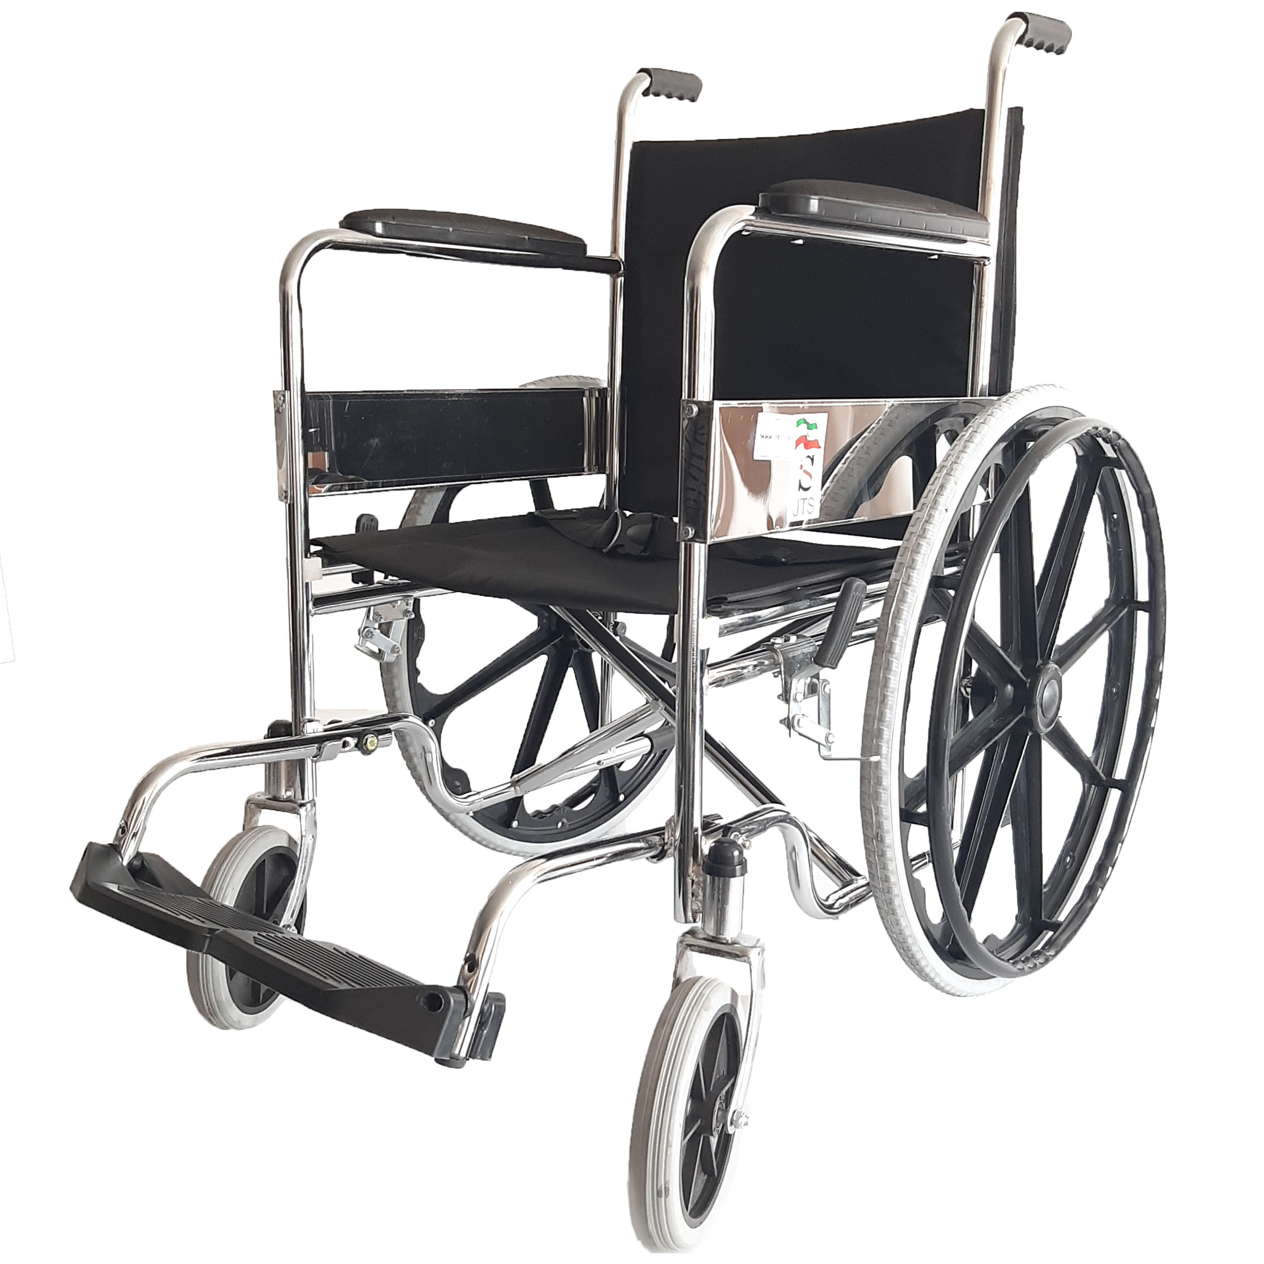
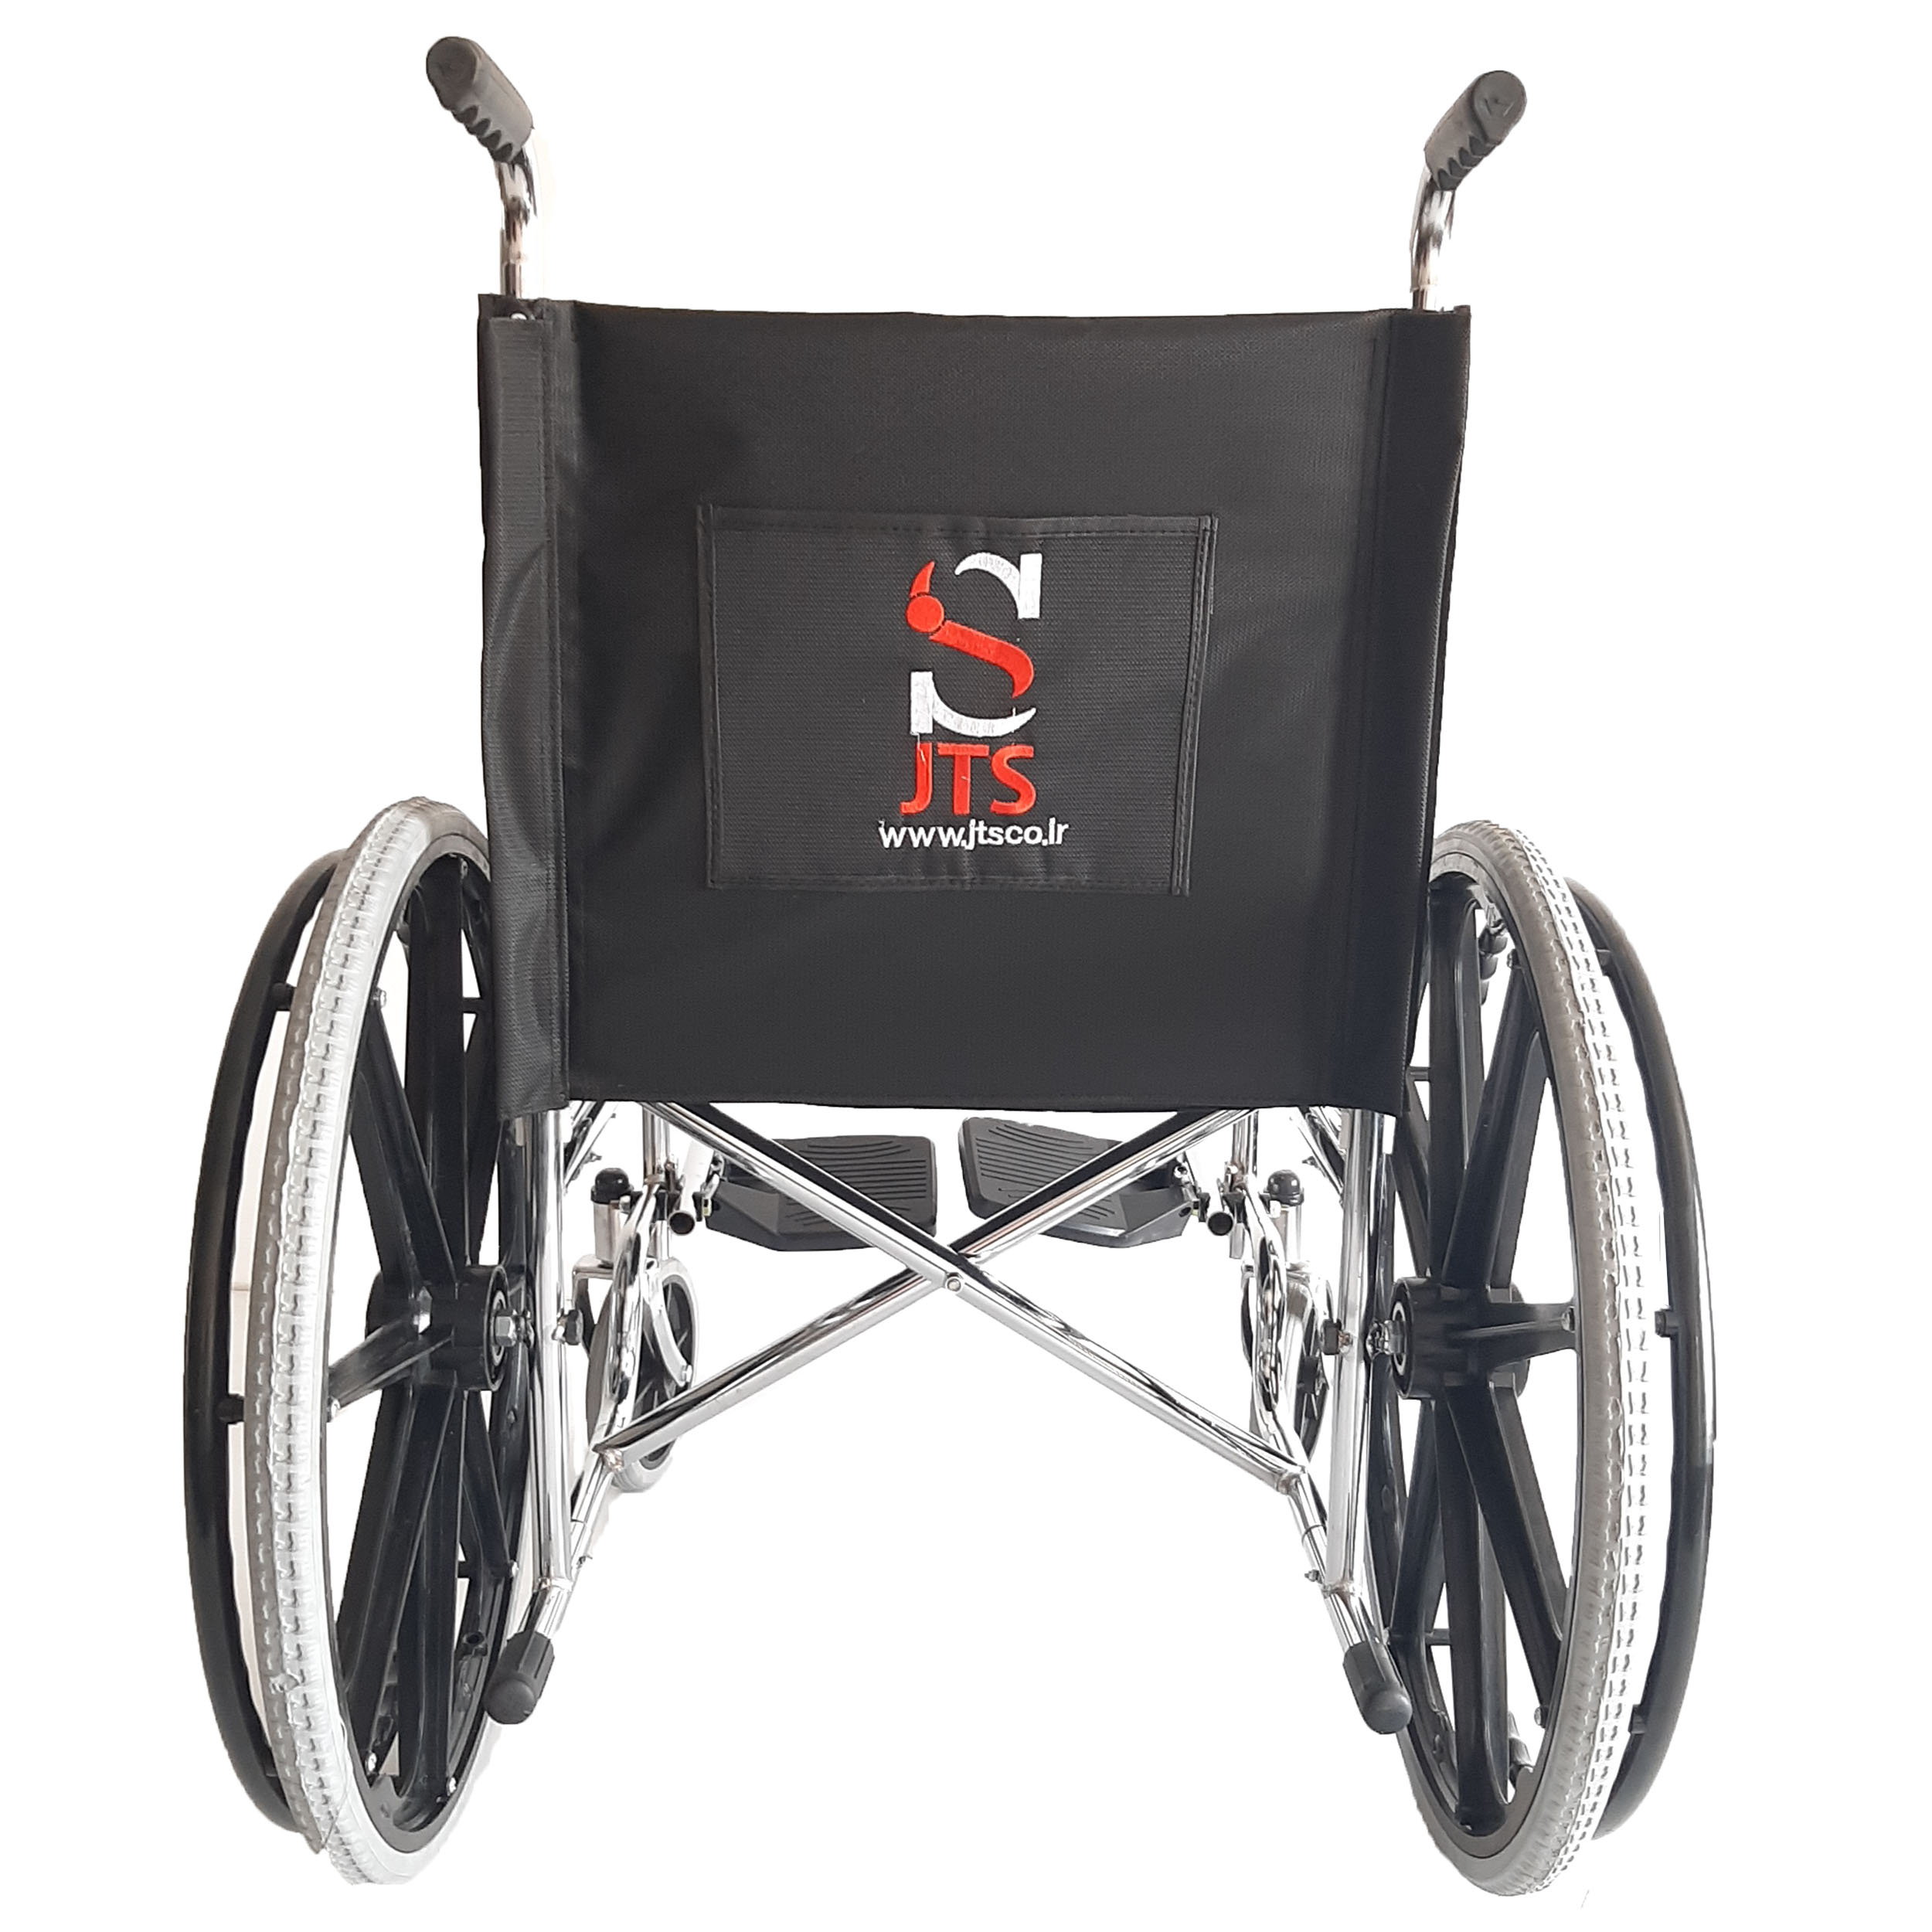
809B ویلچر مدل جی تی اس
مشخصات
تاشو،آبکاری استیل،جاپایی تاشو،،کفی و پشتی تقویت شده برزنتی ،دارای کمربند ایمنی،چرخ عقب توپُر اسپرت،چرخ جلو طرح بادی 30*200

